Slide 1
Chap17. 레코드와 컬렉션

Slide 2
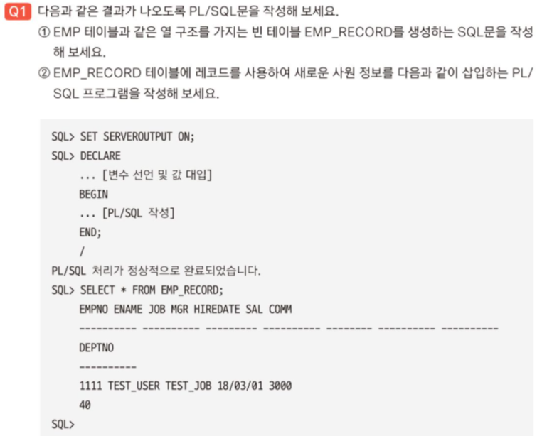

Slide 3
